Slide 1
Проект «Таблица умножения»
Технология оформления

Slide 2
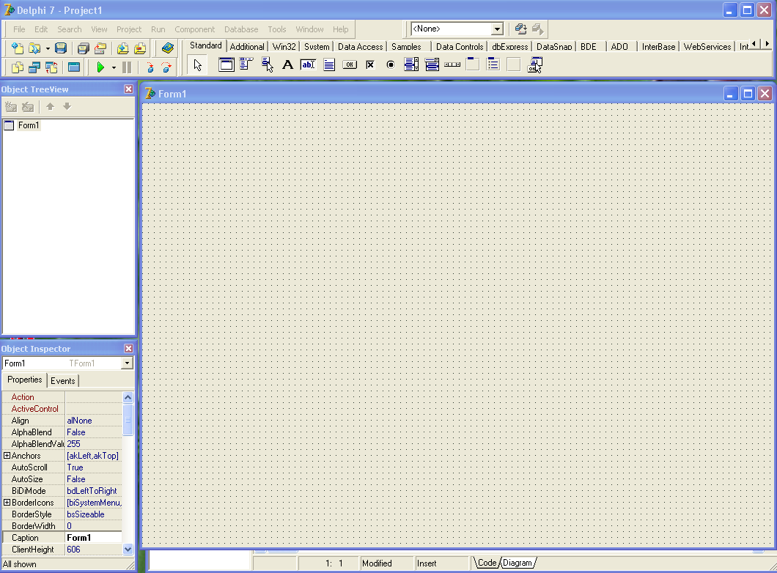
Вход в среду DELPHI

Slide 3
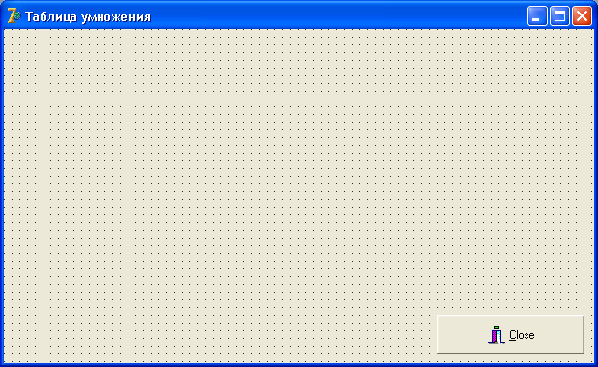
Создать директорию проекта для сохранения ;
Исправить свойства формы:
Caption -> Таблица умножения,
BorderStyle-> bsSingle, WindowState-> wsMax…
Разместить кнопку Close и «заякорить» её (Right, Bottom);
Сохранить проект:
форма Unit1-> Main, проект Project1-> TabUmng
ОТЛАДИТЬ!

Slide 4
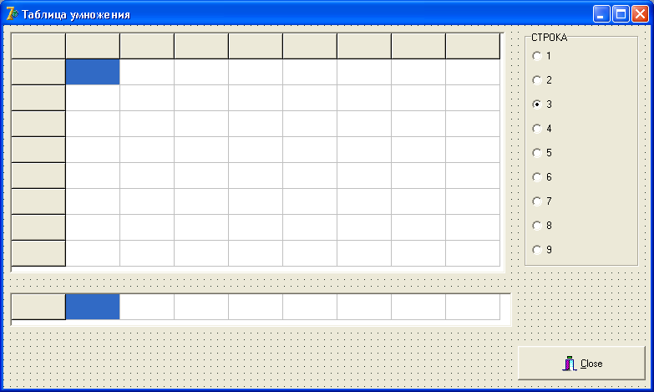
Дополнительные компоненты:
StringGrid1 [9x9],
StringGrid2 [1x9],
RadioGroup1[9 пунктов] -> Caption, Items, ItemIndex=2

Slide 5
Процедура отрисовки ячеек StringGrid1:
DefaultDrawing -> FALSE,
OnDrawCell->
procedure TForm1.StringGrid1DrawCell(Sender: TObject;
ACol, ARow: Integer; Rect: TRect; State: TGridDrawState);
var st:string;
begin
if(ARow=0) then st:= IntToStr(ACol+1)
else
if(ACol=0) then st:= IntToStr(ARow+1)
else
if(ACol>0)and(ARow>0)then st:=IntToStr((ACol+1)*(ARow+1));
with StringGrid1.Canvas do begin
Brush.Color:= clWhite;
Font.Size := 14;
FillRect(Rect);
TextOut(Rect.Left, Rect.Top,st);
end; //with
end;
ОТЛАДИТЬ!

Slide 6
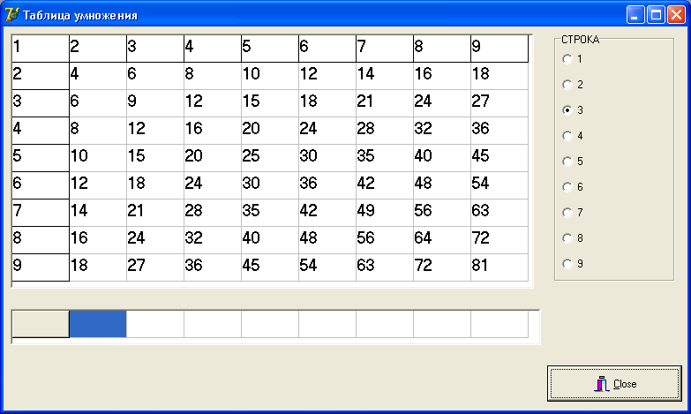
Процедура отрисовки ячеек StringGrid2:
DefaultDrawing -> FALSE,
Строка вывода зависит от ItemIndex
OnDrawCell->

Slide 7
procedure TForm1.StringGrid2DrawCell(Sender: TObject; ACol, ARow: Integer;
Rect: TRect; State: TGridDrawState);
var st:string;
begin
st := IntToStr((RadioGroup1.ItemIndex+1)*(ACol+1));
with StringGrid2.Canvas do begin
Brush.Color:= clWhite; Font.Size := 14;
FillRect(Rect); TextOut(Rect.Left, Rect.Top,st);
end; //with
end;
Изменение позиции RadioGroup1? -> OnClick
procedure TForm1.RadioGroup1Click(Sender: TObject);
begin
StringGrid1.Refresh; // ? Выделить строку цветом
StringGrid2.Refresh;
end;

Slide 8
procedure TForm1.StringGrid1DrawCell(Sender: TObject; ACol, ARow: Integer;
Rect: TRect; State: TGridDrawState);
var st:string;
begin
if(ARow=0) then st:= IntToStr(ACol+1)
else
if(ACol=0) then st:= IntToStr(ARow+1)
else
if(ACol>0)and(ARow>0)then st:=IntToStr((ACol+1)*(ARow+1));
with StringGrid1.Canvas do begin
Brush.Color:= clWhite;
if(ARow=RadioGroup1.ItemIndex) then Brush.Color:= clYellow;
Font.Size := 14; FillRect(Rect);
TextOut(Rect.Left, Rect.Top,st);
end; //with
end;

Slide 9
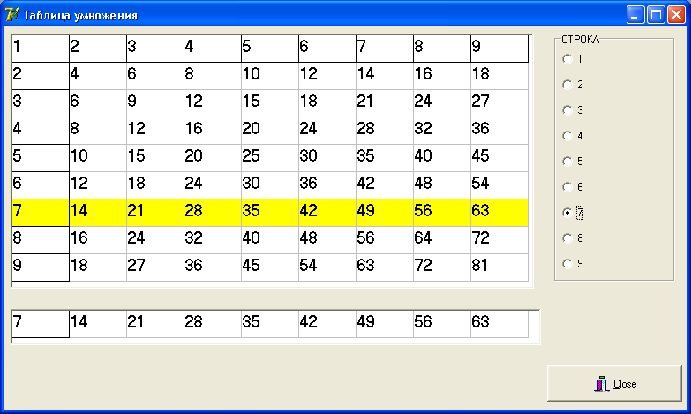

Slide 10
The End

